Slide 1
LE SQL
C’est la vie !
Ou pas !

Slide 2
SQL
Les bases
Structured Query Language
Dialoguer avec une Base De Données
La structure :
Le serveur
La database
Table 1
Champ 1
Champ 2
Champ 3
Champ 4
...
Table 2
Champ 1
Champ 2
Champ 3
Champ 4
...
Table 3
Champ 1
Champ 2
Champ 3
Champ 4
...

Slide 3
MySql
sudo apt-get install mysql-server mysql-client php-mysql
systemctl restart apache2
https://doc.ubuntu-fr.org/phpmyadmin

Slide 4
La syntaxe
SELECT - INSERT - UPDATE - SET - DELETE - FROM - WHERE - JOIN
SELECT * FROM `Users`;
INSERT INTO `Users` (`Users_id`, `Users_email`, `Users_pass`, `Users_droits`)
VALUES (NULL, 'monmail@simplon.co', 'monPassGenial', '3');
UPDATE `Users` SET `Users_droits` = '2' WHERE `Users`.`Users_id` = 1;
DELETE FROM `Users` WHERE `Users`.`Users_id` = 1 ;
SELECT * FROM `maTable1` m1 JOIN `maTable2` m2
ON (m1.`maTable1_id` = m²;`maTable2_id`) ;

Slide 5
La syntaxe
AND (&&) - OR (||) - ORDER BY - GROUP BY - BETWEEN - LIKE - INNER - LEFT - RIGHT
SELECT * FROM `Users` WHERE `Users_id` = 1
AND `Users_email` = 'monmail@simplon.co' ;
SELECT * FROM `Users` WHERE `Users_id` = 1
OR `Users_email` = 'monmail@simplon.co' ;
SELECT * FROM `Users` ORDER BY `Users_email` ASC; (ou DESC)
SELECT `Users_email`, SUM(`Users_droits`) FROM `Users`
GROUP BY `Users_email`;
SELECT * FROM `Users` WHERE `Users_date`
BETWEEN '2018-02-19' AND '2018-10-05' ;

Slide 6
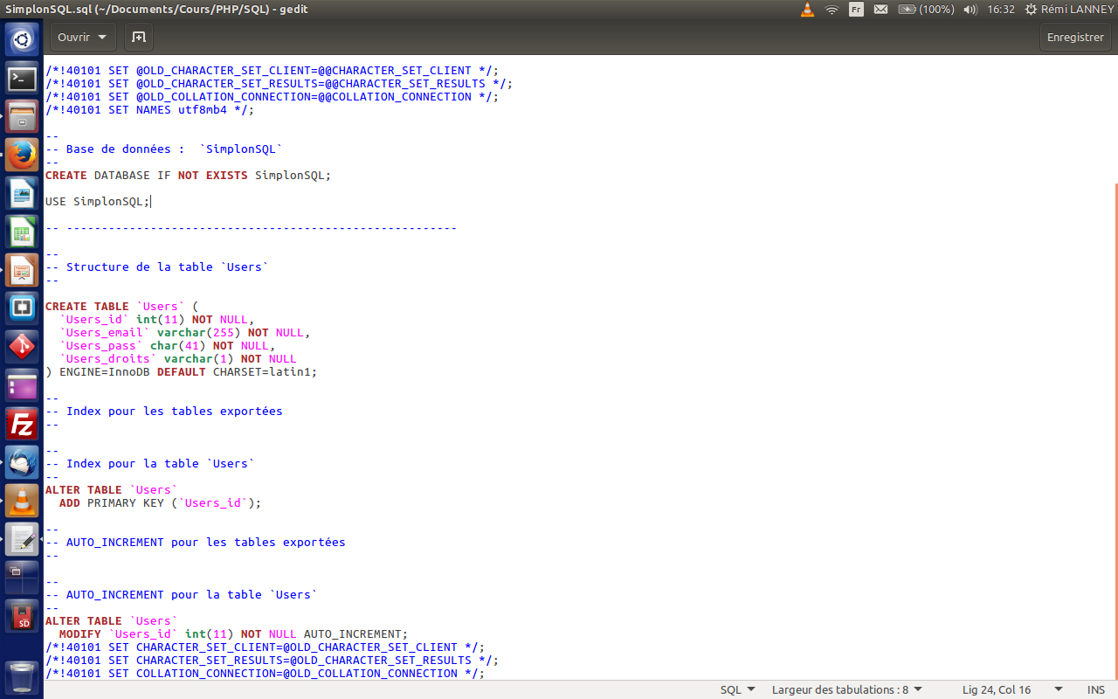
La structure d’un fichier sql
Récupérez le fichier sur Discord et :
Créer 5 users différents !
Sélectionnez tous les users mais
n’affichez que l’email !
Sélectionnez le users dont l’id est 3
Ensuite, modifier son mail !
Supprimer le users dont l’id est 4 !

